Slide 1




TRƯỜNG TIỂU HỌC GIANG BIÊN
Môn Tiếng Việt lớp 3
BÀI VIẾT 1: ÔN CHỮ VIẾT HOA R, S

Slide 2
TIẾNG VIỆT
ÔN CHỮ VIẾT HOA: R, S
1. Quan sát chữ viết mẫu
Viết chữ hoa R, S

Slide 3
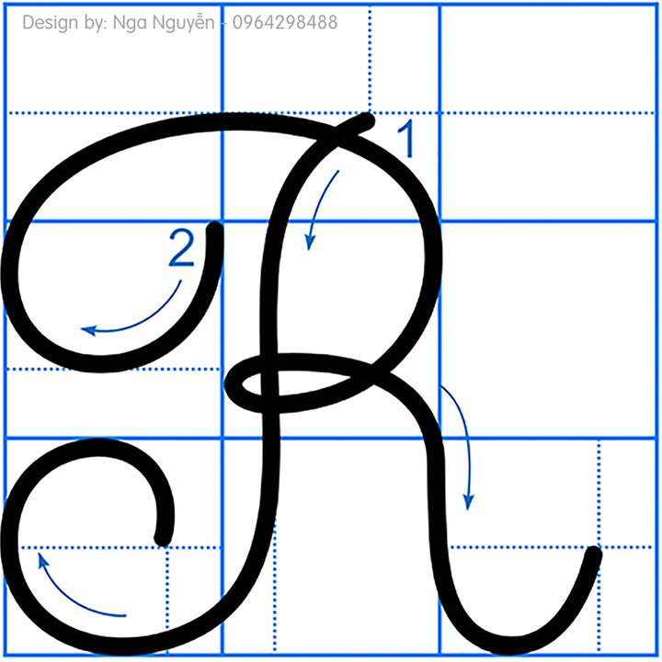
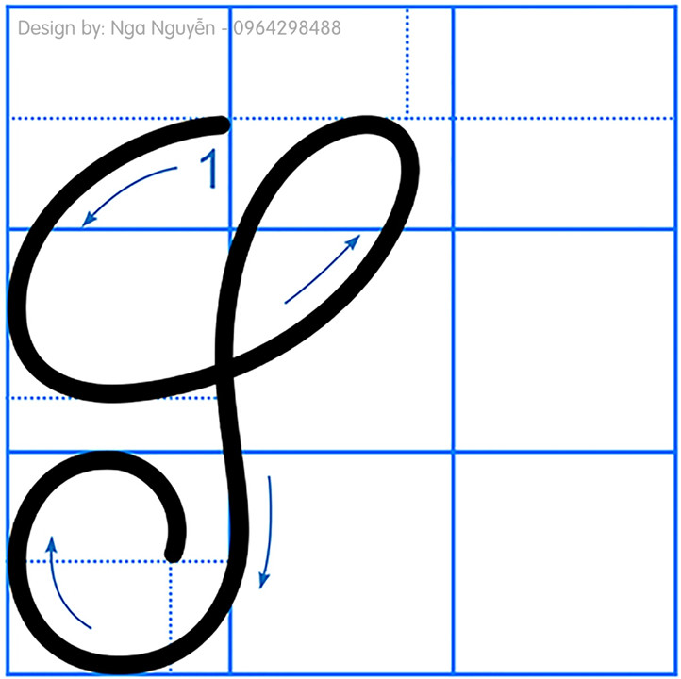

TIẾNG VIỆT
ÔN CHỮ VIẾT HOA: R, S
2. Ôn chữ viết hoa.
Viết chữ hoa R, S

Slide 4
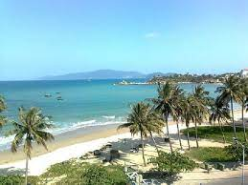
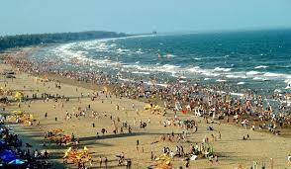

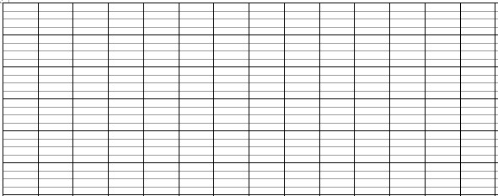
Thứ……ngày…..tháng…..năm…….
TIẾNG VIỆT
ÔN CHỮ VIẾT HOA: R, S
3. Viết câu ứng dụng.
a. Viết tên riêng
Sầm Sơn

Slide 5
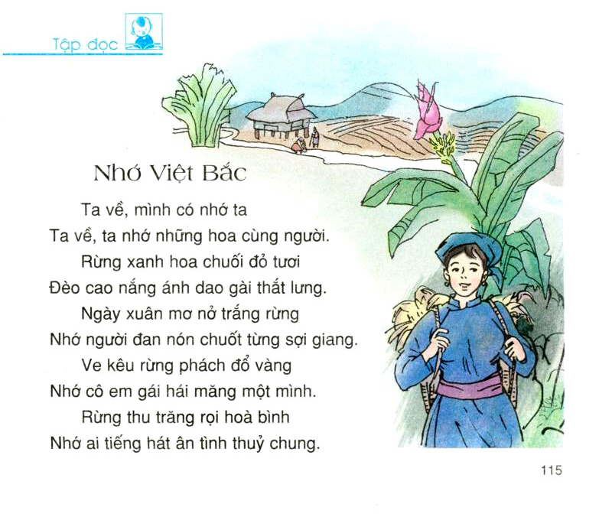
TIẾNG VIỆT
ÔN CHỮ VIẾT HOA: R, S
3. Viết câu ứng dụng.
b. Viết câu ứng dụng
Rừng thu trăng rọi hòa bình
Nhớ ai tiếng hát ân tình thủy chung

Slide 6

XIN CHÂN THÀNH CẢM ƠN
QUÝ THẦY CÔ GIÁO VÀ CÁC EM
Notes:
6

